Slide 1
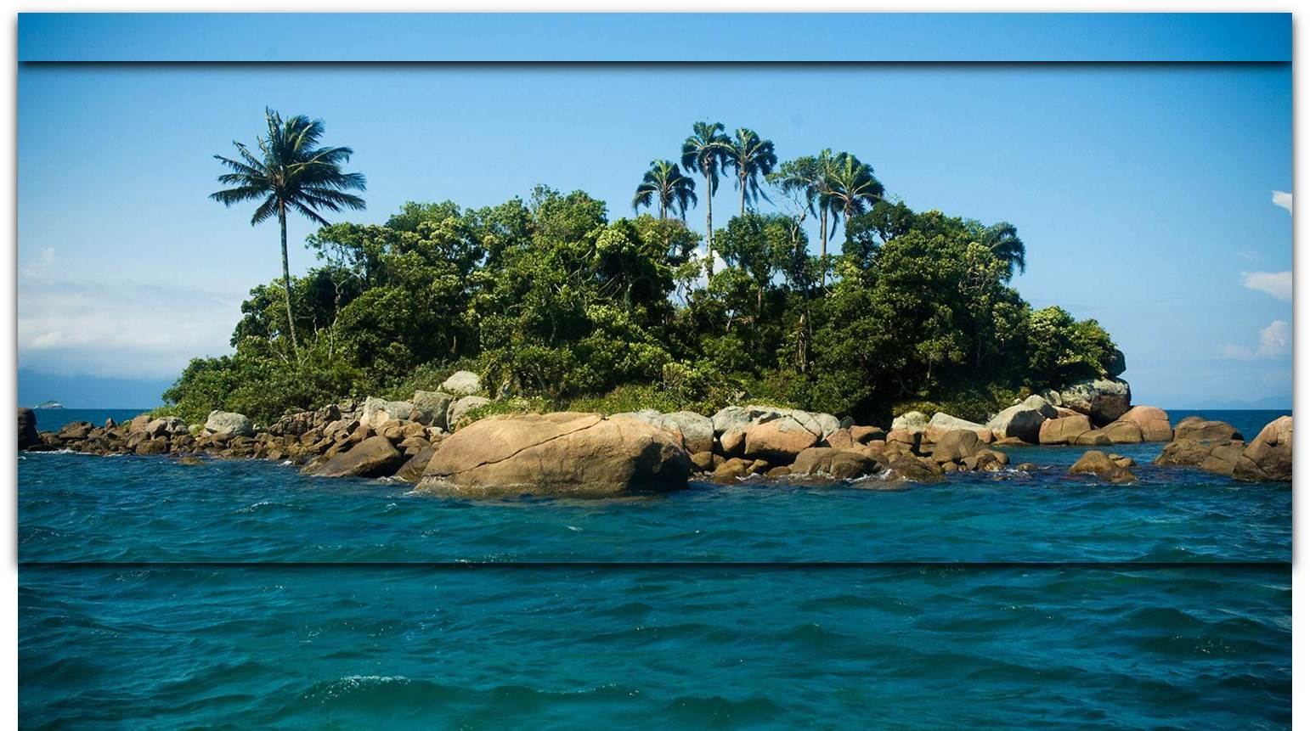



Slide 2
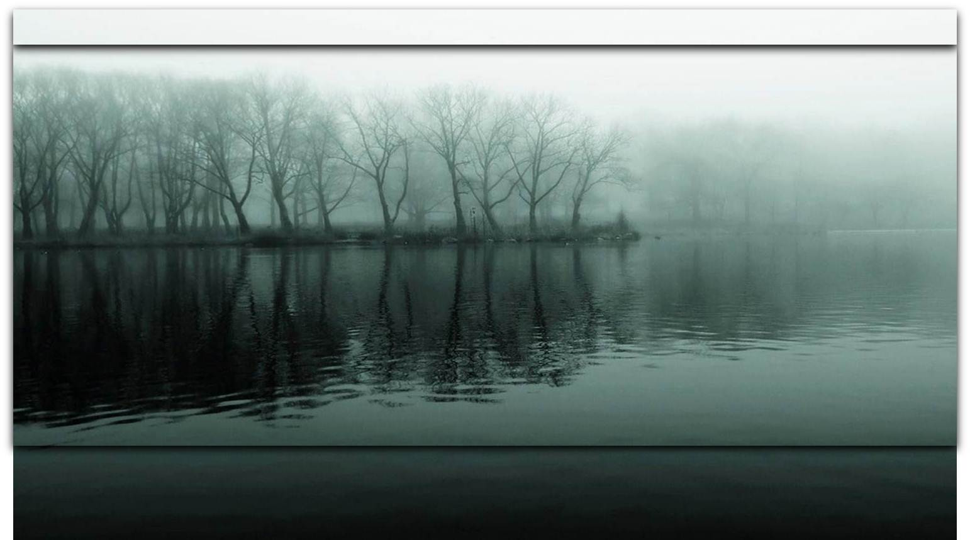
La libertad incluye mi libertad de decidir dónde quiero estar en cada momento.

Slide 3
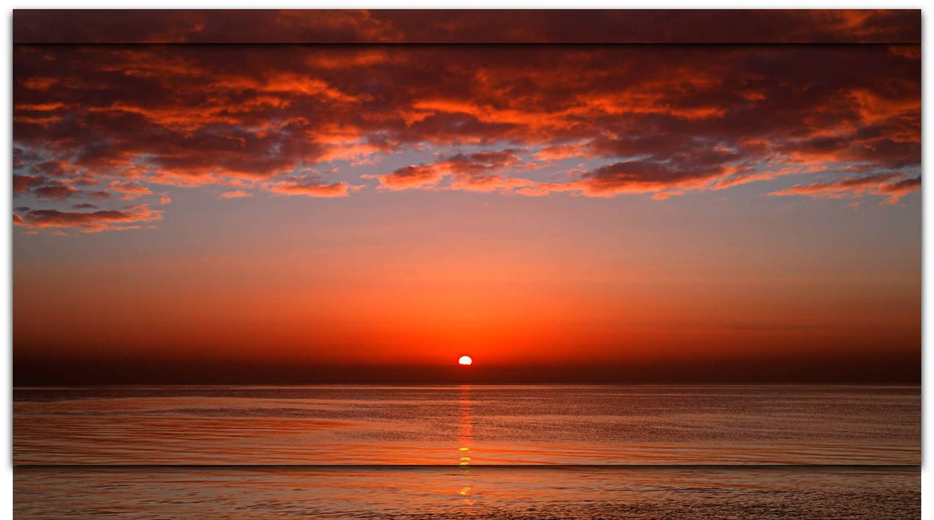
Libertad de pensar, de sentir, de expresarnos, libertad de elegir.

Slide 4
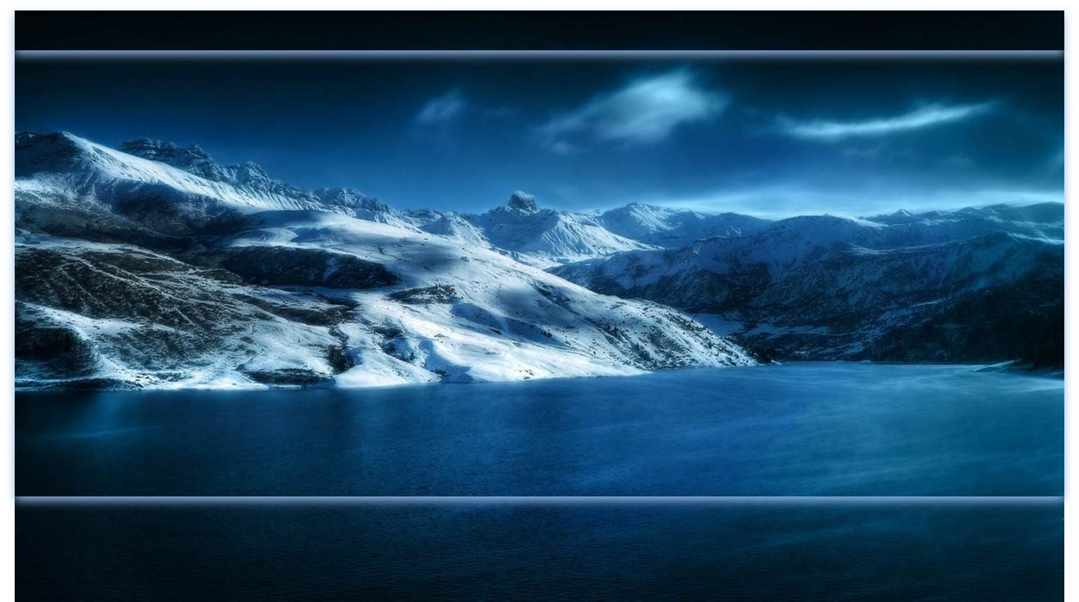
Libertad es pensar lo que pienso y no necesariamente lo que esperan que piense.

Slide 5
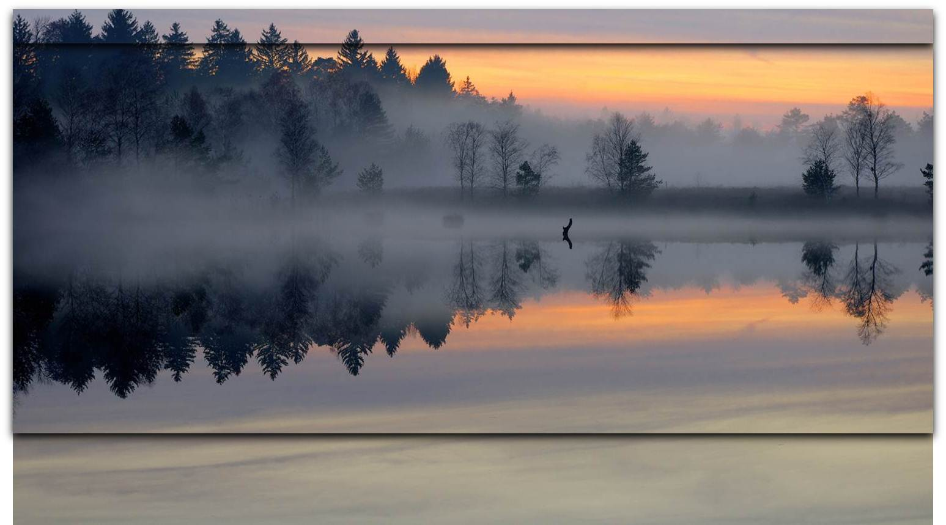
En las relaciones personales, mi libertad termina donde empieza el derecho del otro.

Slide 6
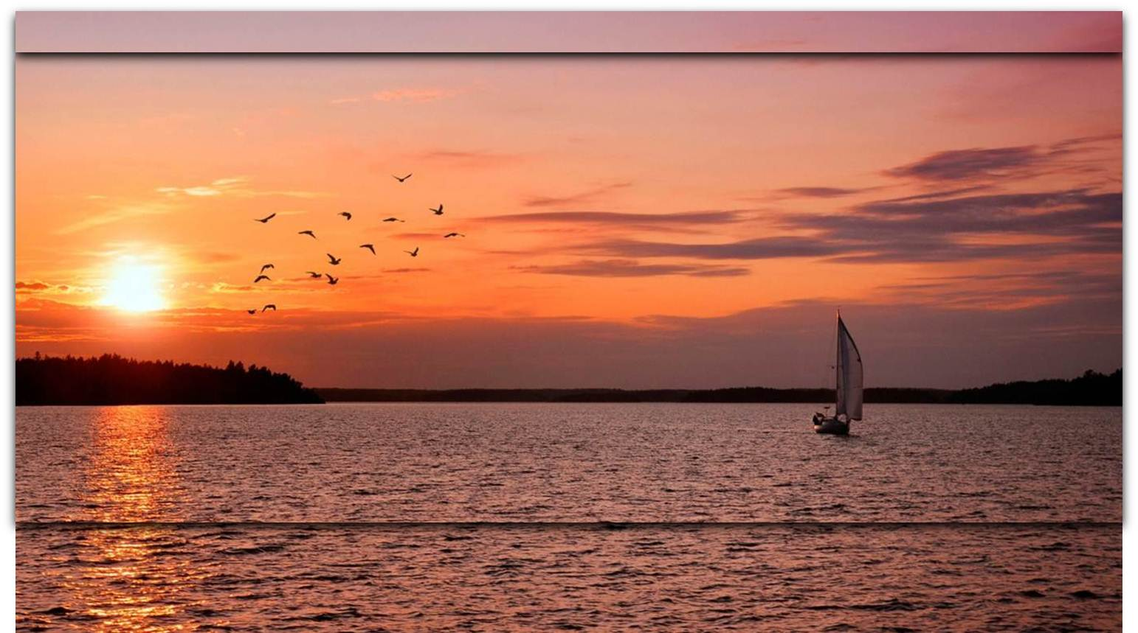
Libertad es correr los riesgos que yo decida correr,
estando dispuesto a afrontar los costos de dicho riesgo.

Slide 7
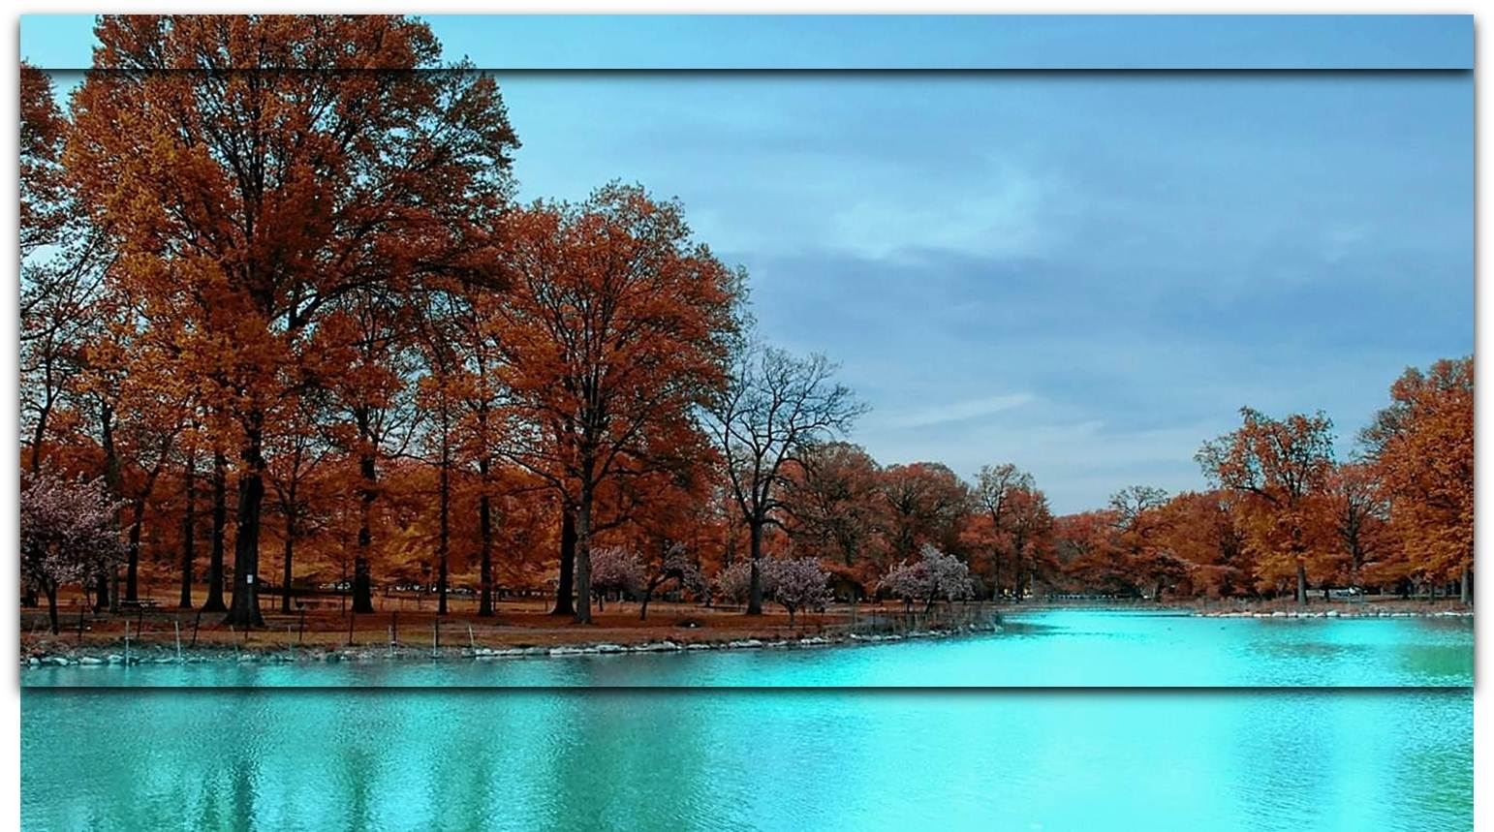
Libertad de elegir lo que pensaré, lo que sentiré…
Sí, podemos elegir lo que sentimos también.

Slide 8
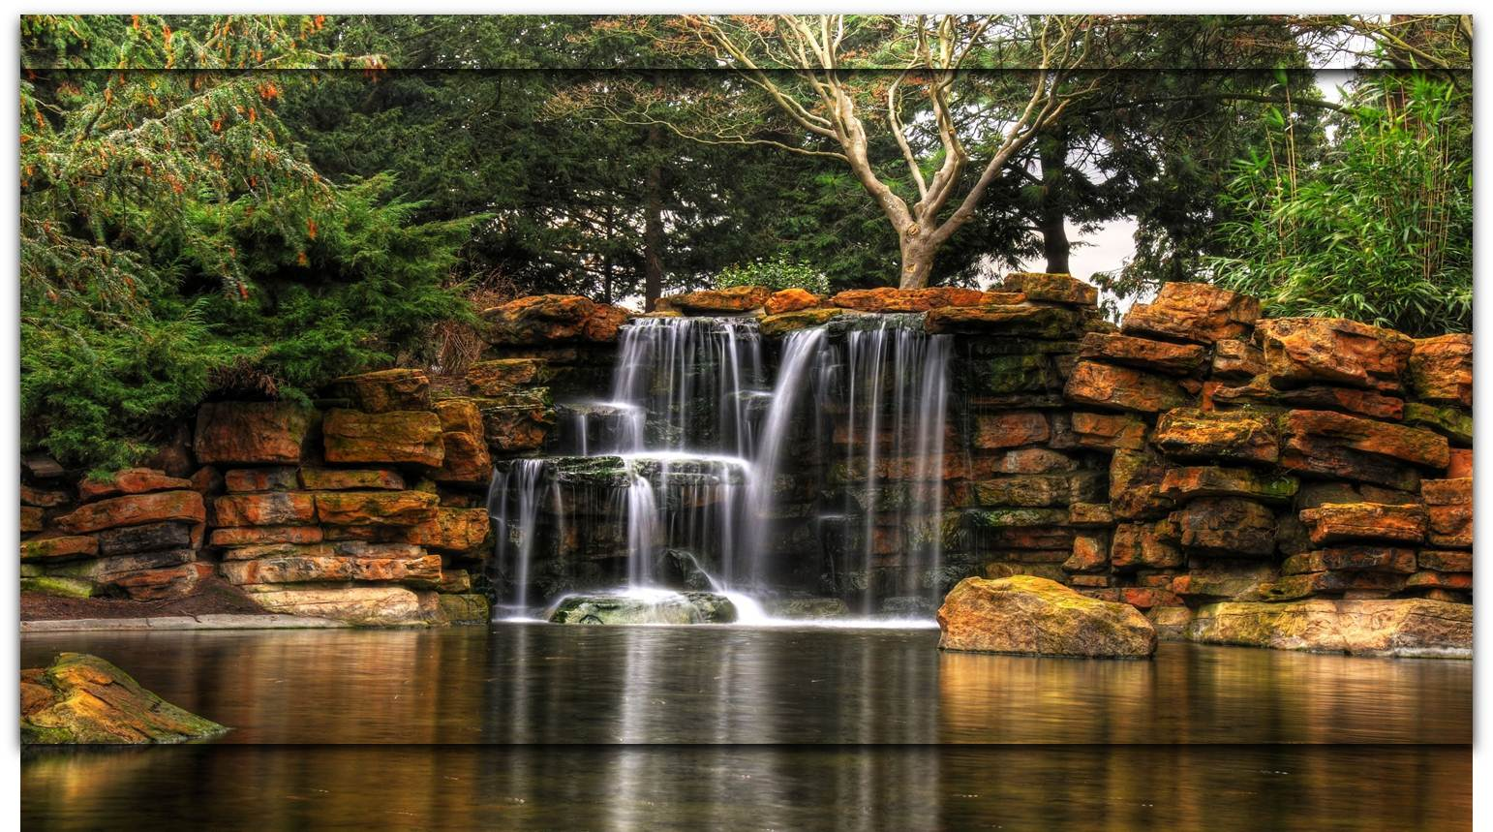
La libertad es ser quien soy y no lo que los demás esperan que sea.

Slide 9
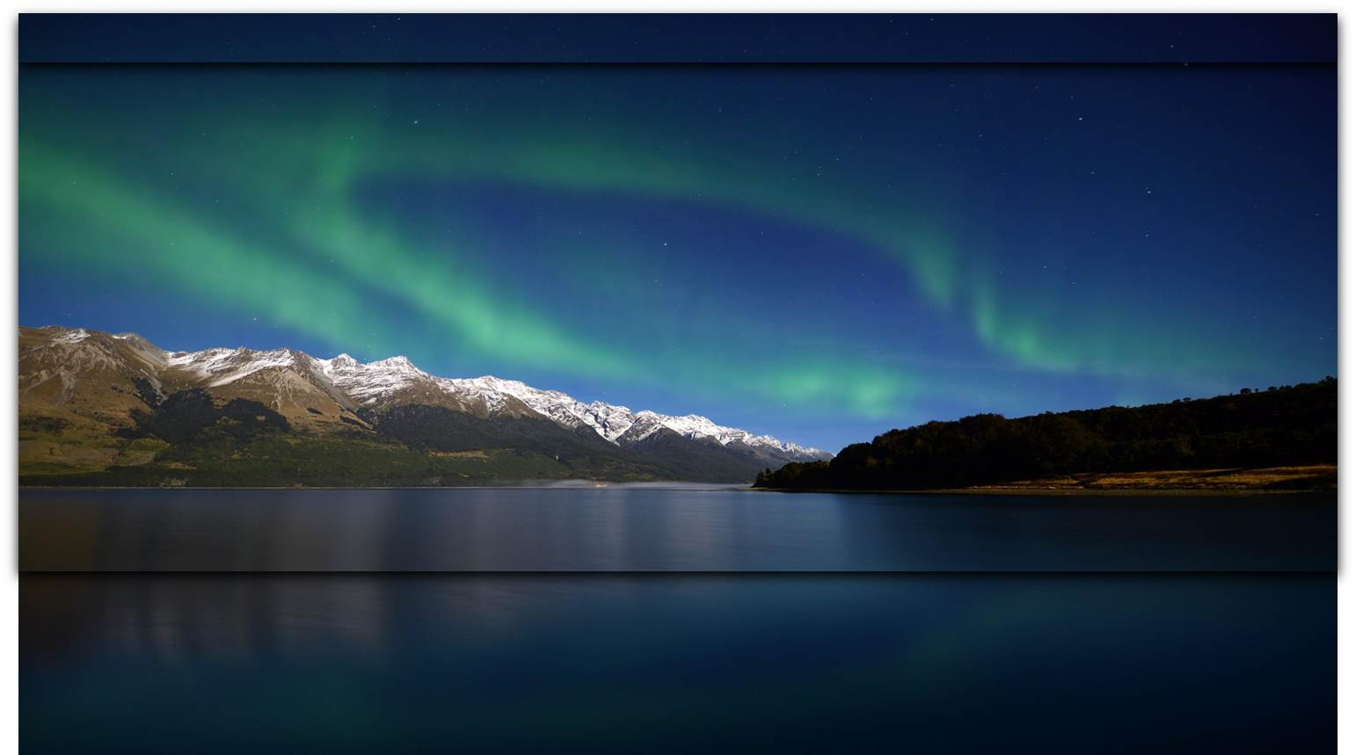
Libertad es salir al mundo a buscar lo que creo que necesito, en lugar de vivir esperando que los demás me den el permiso para conseguirlo.

Slide 10
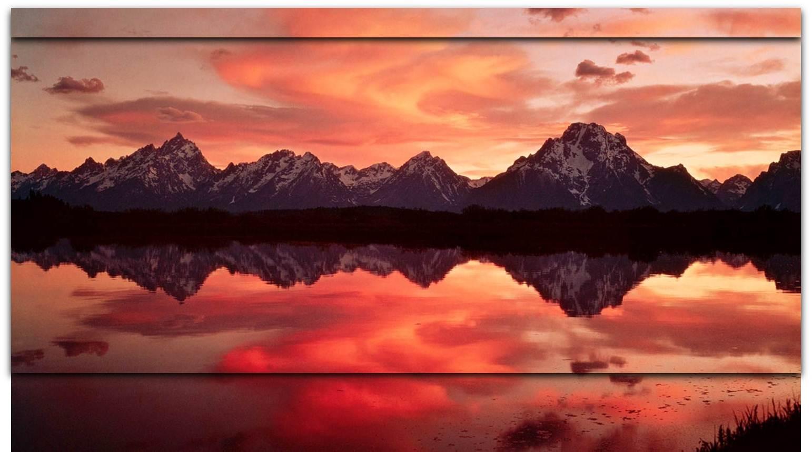
A veces no podemos elegir lo que nos pasa, pero podemos elegir qué hacemos con lo que nos pasa.

Slide 11

La sensación de libertad, como cualquier otra, es intransferible, pero te invito a que respires hondo... todo el aire está para ti... mira el cielo... enorme, imponente... todo para ti… eres libre...

Slide 12

Aún si estás en el trabajo, o haciendo algo que no te gusta, estás ELIGIENDO, estás haciendo uso de tu libertad.

Slide 13
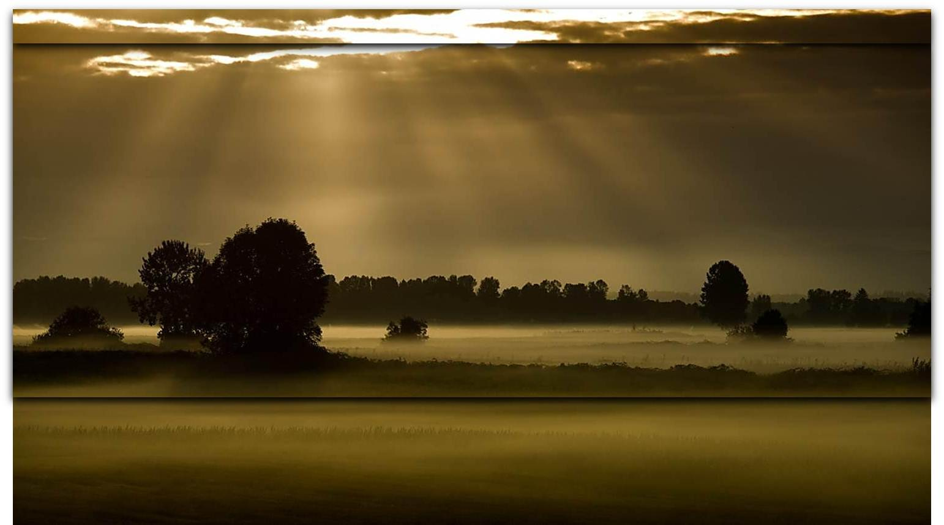
Se siente distinto cuando tomamos conciencia de que todo lo que nos pasa es el fruto de nuestras elecciones…

Slide 14
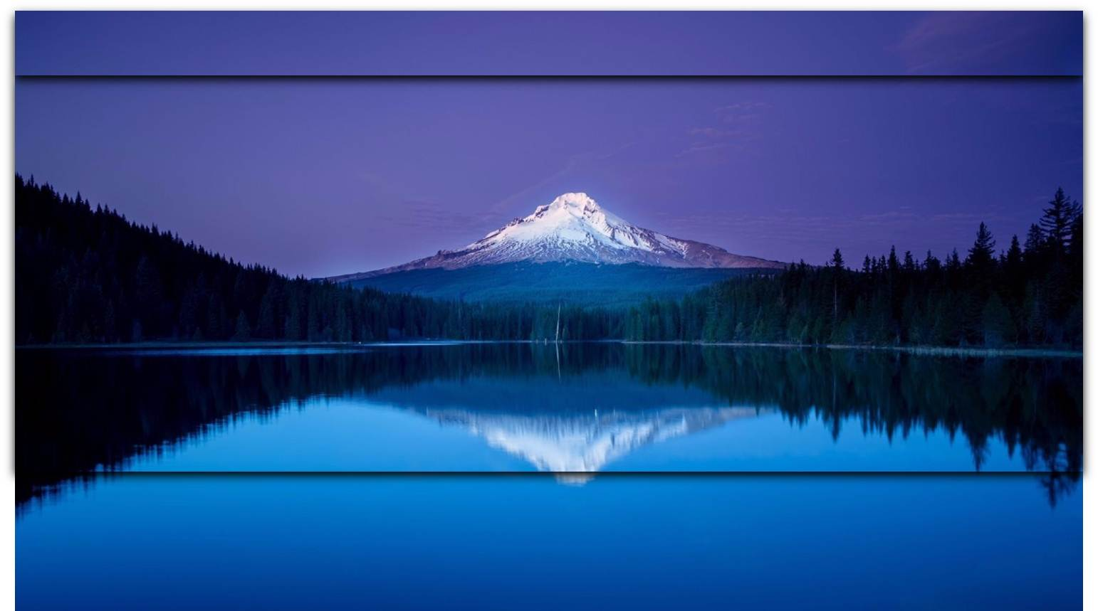
Tenemos el don y el derecho a la libertad.
Texto tomado de: blogs.periodistadigital.com
Música: Orientale - James Last
Realización general: Rodrigo Valencia Cardona
Medellín-Colombia

Slide 15







¿Te ha gustado?
Puedes ver más entrando
Aquí
Además puedes recibir powerpoints en tu correo electrónico suscribiéndote aquí:

